Slide 1
Практическая работа Создание игры Pusher
Выполнил Студент 33 группы Повышев Е.С.

Slide 2
Цели
Целью данной практики является создание проекта (игры) “Pusher”

Slide 3
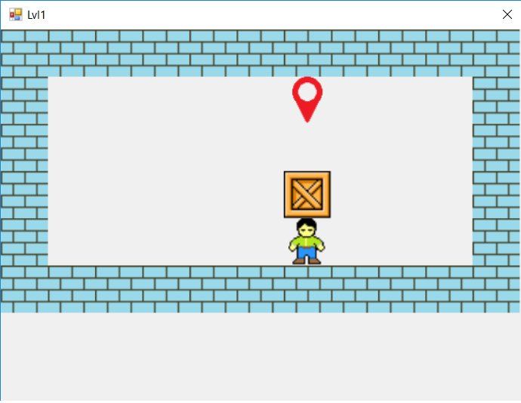
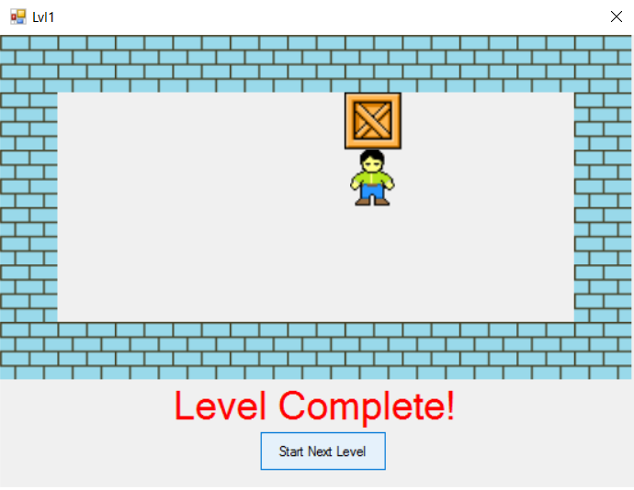
Правила игры
Нерешенная задача Решенная Задача

Slide 4

Среда программирования

Slide 5
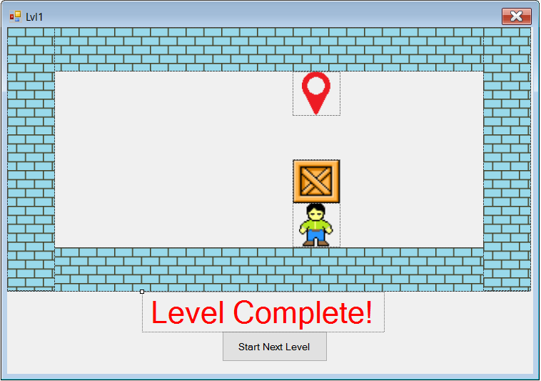
Первый Уровень игры
В данном примере на первом уровне:
1 коробка, 1 метка, 4 стенки и персонаж.
Для определения их внешнего вида
использованы следующие атрибуты:
BackColor, Image, SizeMode,
BackgroundImageLayout, BackgroundImage.

Slide 6
При движении персонажа необходимо проверять стоит ли на его пути стена.
System::Boolean CheckBorderRight(System::Windows::Forms::PictureBox^ moving, System::Windows::Forms::PictureBox^ border)
{
if (moving->Location.X + moving->Size.Width == border->Location.X)
{
if ((border->Location.Y <= moving->Location.Y)&(border->Location.Y + border->Size.Height >= moving->Location.Y + moving->Size.Height))
return false;
else return true;
}
else return true;
}

Slide 7
Чтобы определить, стоит ли коробка на пути персонажа,создана функция IsOnRigth, в которую передается движущейся объект и коробка:
System::Boolean IsOnRight(System::Windows::Forms::PictureBox^ first, System::Windows::Forms::PictureBox^ second)
{
if (first->Location.X + first->Size.Width == second->Location.X)
{
if (first->Location.Y == second->Location.Y)
{
return true;
}
else return false;
}
else return false;
}

Slide 8
Уровень завершается, когда все коробки располагаются на метках. Для того, чтобы определить стоит ли коробка на метке, создана функция CheckOnMark, в которую передается коробка и метка:
System::Boolean CheckOnMark(System::Windows::Forms::PictureBox^ first, System::Windows::Forms::PictureBox^ second)
{
if ((first->Location.X == second->Location.X)& (first->Location.Y == second->Location.Y)) return true;
else return false;
}
Когда все коробки будут находится на метках, button1 и label1 станут видимыми (в начале работы они невидимы):
if (CheckOnMark(Box1, Mark1))
{
button1->Visible = true;
label1->Visible = true;
}

Slide 9
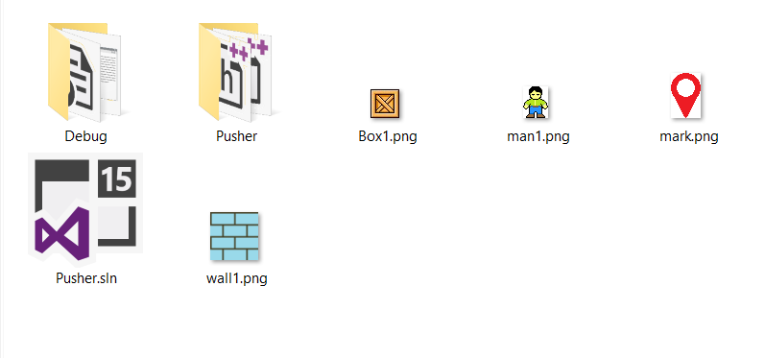
Файлы с задачей

